Slide 1
Overwegen DOSV 12 februari 2025
Focus en prioritering

Slide 2
Ik stel mij voor en neem u mee in mijn verleden i.r.t. treinbotsingen en STS passages

Slide 3
Een machinist is de laatste menselijke barrière, een mens maakt fouten. In welke positie heeft het systeem hem gebracht zodat het niet kan uitblijven dat hij een keer een fout gaat maken.
Na Singelgracht: integrale afweging van beheer en verkeer toewijzing inclusief verdeelsleutels, klantgericht is niet klantgezwicht.
Na Gouda: basismodule dienstregelingmaker voorzien van hoofdstuk veilige rijwegen versus veiligste rijweg.(en ATB tranche 3 uitgerold)
Na Barendrecht: conflictsignalering Donna (specificatie IB2) verbeterd.
Na Hattemerbroek: monitoring van leading indicatoren geïntroduceerd die voorspellende waarde hebben voor nadering rood sein. En remcriterium verzwaard
Na Tilburg Uni: Aanspreekcultuur / systeemverankering geïntroduceerd rondom elektronische wagenladingen lijsten

Slide 4
REGIE door STS verbetergroep, STS stuurgroepen. Uitkomst van de 5 doorgevoerde maatregelen
Daling binnen 10 jaar van 200 sts passages per jaar naar rond de100 sts passages per jaar in de spoorbranche
Belangrijker nog, grote daling van “gevaar punt bereikt”
Gestuurd op aanpak meest risicovolle situatie eerst ( volle trein hoge snelheid) en dan eindigen bij de S bord passages.
En de machinist moet nog steeds gewoon stoppen voor rood

Slide 5
Ik stel mij voor en neem u mee in mijn heden i.r.t. incidenten op overwegen

Slide 6
GEEN regie door verbetergroep, stuurgroep. Geen branche brede werkgroep en geen prioriteit t.o.v. STS passages
Maar wel verdubbeling incidenten en zware ongevallen in 2024 .
Maar wel stijging tot 9 dodelijke slachtoffers bij overwegincidenten.
Maar wel ieder jaar meer “lichte” treinen en hogere snelheden
Maar wel sterke afname van openbare NABO’s.
Maar wel steeds meer overweggebruikers in eigen smartphone bubbel.
Maar wel steeds meer overweggebruikers met navigatie.
Wat weten we nog niet van het veranderende systeem, wat kunnen we nog gaan ontdekken als we de STS aanpak ook voor overwegen gaan uitrollen

Slide 7
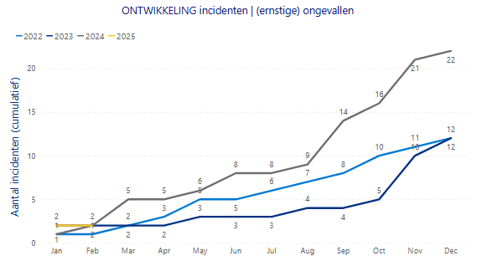
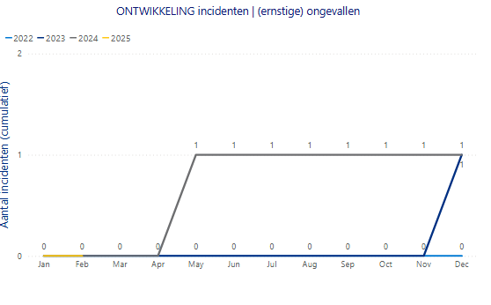
Overwegen versus Treinbotsing STS

